Slide 1
Phénomènes de résonance dans différents domaines de la physique
L2

Slide 2
Prérequis
Electrocinétique
Mécanique classique
Optique ondulatoire
Ondes
Notation complexe

Slide 3
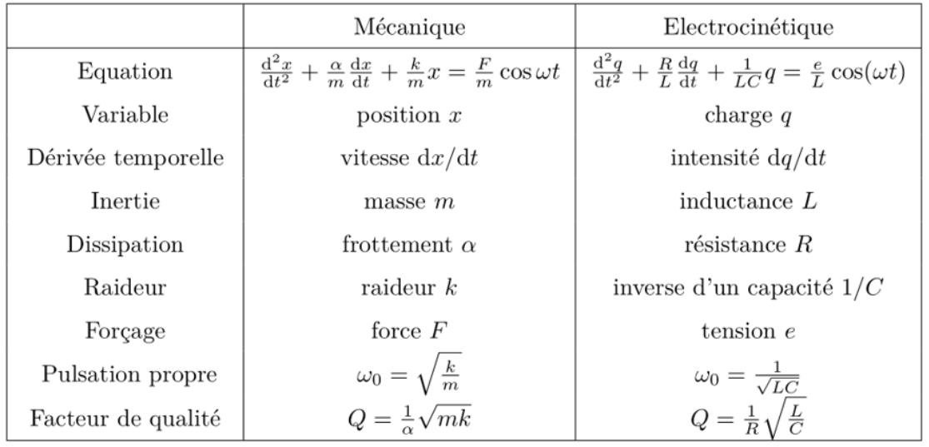
I.3. Analogie électromécanique

Slide 4
II. Oscillateurs couplés à 2 degrés de liberté
Si on applique une force sur M1

Slide 5
III.1. La corde de Melde
Hypothèses :
Sans raideur
Inextensible
Tendue par tension T
Repos confondue avec axe Ox
Poids négligeable devant la tension de la corde
On se limite aux petites déformations
On néglige les forces dissipatives

Slide 6
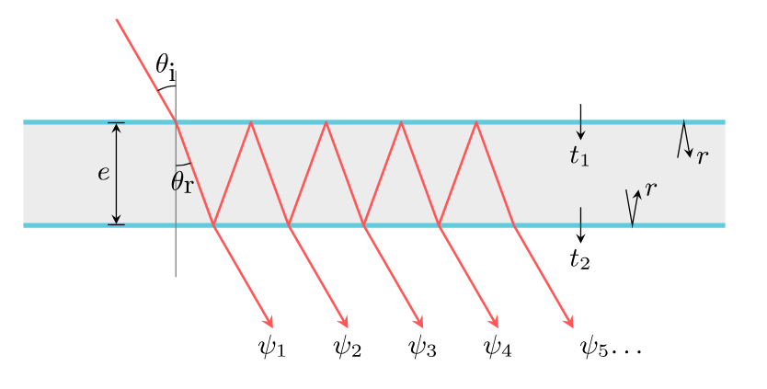
III.2. Cavité de Fabry-Perot

Slide 7
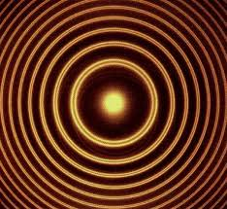
III.2. Cavité de Fabry-Perot

